Slide 1
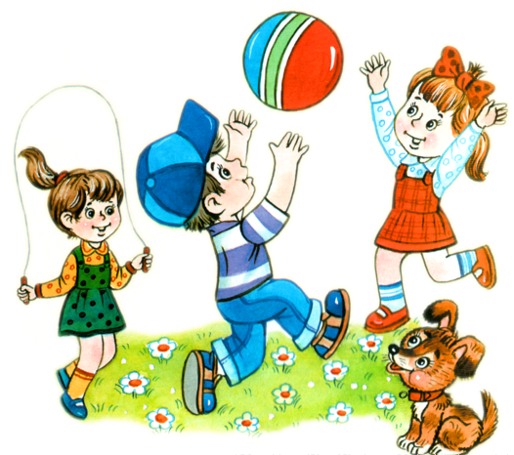
Советы родителям
Игры с мячом

Slide 2
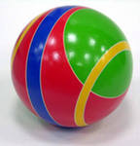
О значении мяча
Большое влияние игры с
мячом оказывают и на нервно-психическое развитие ребёнка, формирование важных качеств личности.
Они вызывают положительные эмоции, развивают тормозные процессы: в ходе игры детям приходится реагировать движением на одни сигналы и удерживаться от движения при других. В этих играх развивается воля, сообразительность, смелость, быстрота реакций и др. Совместны действия в играх сближают детей, доставляют им радость от преодоления трудностей и достижения успеха
Игры с мячом активируют весь организм: развивают ориентировку в пространстве глазомер, координацию, регулируют силу и точность броска, осанку, смекалку, способствуют общей двигательной активности, развивая ловкость, быстроту реакции, моторику рук, которая имеет особое значение для развития функций мозга ребенка, развития речи. Игры с мячом развивают мышечную силу, усиливают работу важнейших органов организма – легких, сердца, улучшают обмен веществ.
Прежде всего, это общение и способность принимать и отдавать, выпускать и удерживать мячик
Мяч является средством общения между людьми

Slide 3
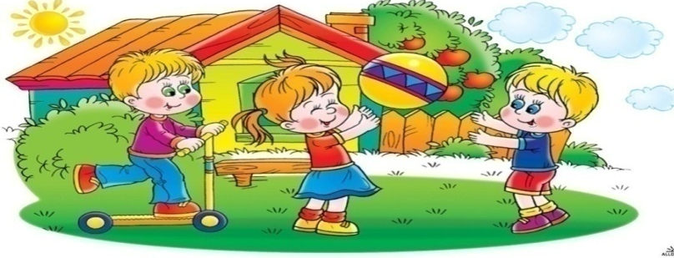
Как выбирать мяч?
Мяч должен быть удобен и
не вызывать у малыша слез от ощущения собственной неловкости!
Прыгучесть. Прыгучими могут быть не только резиновые мячи, но и хорошо набитые шерстяные.
Тяжесть/легкость. Для малыша тяжелый футбольный мяч из-за своего веса и большого размера просто не может быть игрушкой. А вот старшим дошкольникам проявлять свою ловкость с самыми разными мячами доставляет истинное удовольствие. Очень важно научиться соразмерять силу удара с тяжестью мяча.
Цвет – мячи не должны быть едкими, броскими анилиновыми красками. Цветовосприятие глаза лучше развивается на сочных, открытых цветах радуги, их вариантах и оттенках в пастельной гамме.
Качество поверхности – обогащает опыт ребенка в действиях с мячами, комплексном восприятии их свойств и пр.
Окраска Обратите внимание, не линяет ли мяч! Не облезает ли, не отколупывается ли с него краска? Это может быть опасно
Минимальный набор мячей:
1 небольшой резиновый мяч,
1–2 мягких мяча для игры дома
1 прыгучий мяч для улицы.
Нужен мяч такого размера, который ребенку удобно ловить и катить двумя руками (диаметр мяча от 15–18 см для 2-летних малышей и до 12 см для дошкольников).

Slide 4
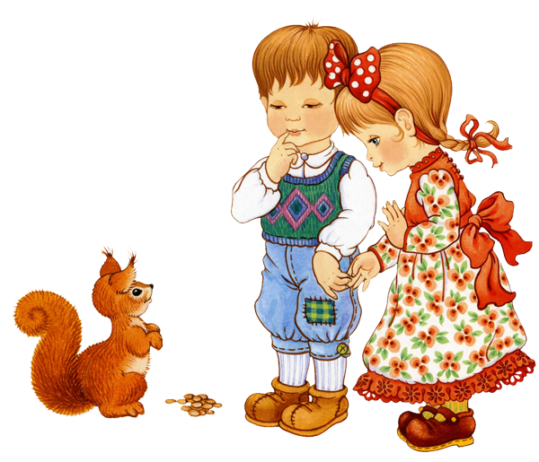
Мяч для дома или улицы?
Для дома - лучше использовать для игры мягкие мячи – тряпичные, вязаные, валяные, клубки ниток с закрепленным кончиком, воздушные шары, шарики для настольного тенниса и пр. и большие гимнастические мячи. Бесспорным достоинством «мягких» мячей является их безопасность при игре в помещении
Для улицы - резиновые мячи разного размера, футбольные, баскетбольные и др. спортивные мячи .
Как хранить мячи?
Уличные мячи должны храниться отдельно у входной двери в корзине, коробке или контейнере
Для хранения «комнатных мячей» подойдет большая корзина в детском уголке.

Slide 5
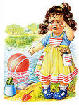
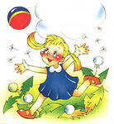
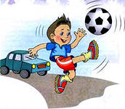
Правила по технике безопастности с мячом
1. Не играйте с мячом возле стеклянных окон, витрин магазинов. Почему? Мяч может их разбить. 2. Не играйте с мячом возле проезжей части дороги. Почему? Мяч может выкатиться под колеса проезжающей машины, вызвать аварию.
И конечно, ни в коем случае нельзя выбегать за мячом на дорогу! 3. Нельзя сидеть на мяче, прокалывать его.
Почему? Это испортит мяч
4. Не играйте мячом возле больших водоемов.
Почему? Мяч может отнести далеко от берега,

Slide 6
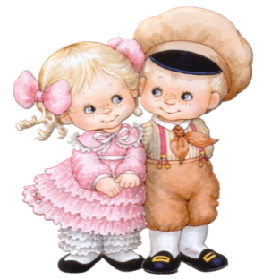
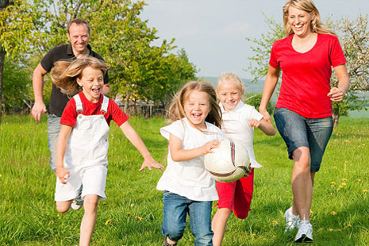
Работа с родителями
Для получения большего эффекта от занятий с мячом необходимо, чтобы родители как можно чаще уделяли внимание играм с детьми. Совместные игры родителей с детьми духовно и эмоционально обогащают детей, удовлетворяют потребность в общении с близкими людьми, укрепляют веру в свои силы. Ребёнок очень рад минутам, подаренным ему родителями в игре. Общение в игре не бывает бесплодно для малыша. Чем больше выпадает дорогих минут в обществе близких ему людей, тем больше взаимоотношения, общих интересов, любви между ними в дальнейшем.

Slide 7
Рекомендация
Покажите ребенку, как вы играете в мяч: катаете, бросаете, ловите, отбиваете от пола и т.п. Попробуйте научить этому и вашего малыша.
Не принуждайте ребенка к выполнению того или иного движения. Не требуйте от него повторять упражнение до тех пор, пока ему не удастся выполнить его правильно.
Не упрекайте ребенка за рассеянность, невнимание, неумение и т.п.
Не превращайте обучение в скучную повинность. Играйте с малышом, когда он будет находиться в хорошем настроении.
Проявите фантазию, изобретательность, используйте для игр все, что найдете под рукой: гладильную доску, стулья, пустые пластиковые бутылки, длинные шнурки и т.п.
Постепенно вовлекайте его во все новые виды игры, систематически повторяя их. Для этого возраста достаточно, чтобы ребенок научился прокатывать мяч в даль в заданном направлении, бросать мяч об пол и вверх, правильному замаху при метании малого мяча вдаль.
Не забывайте о возрасте вашего ребенка, его физических возможностях!
Обращайте внимание на упражнения, которые ребенок выполняет с радостью, без нажима с вашей стороны. Представьте себе, что вы сами – ребенок.
Прекрасно, если вы ободрите своего малютку похвалой; удивитесь тому, какой он ловкий, смелый, быстрый; что он уже сам может показать другим.
Пусть ребенок демонстрирует свои умения перед всеми членами семьи или его же сверстниками: это постепенно развивает у ребенка уверенность в своих силах, стремление учиться дальше, осваивая новые, более сложные движения и игры.
Используйте рифмовки (стихотворный текст) при выполнении движений с мячом, они помогают сделать занятие более понятным, а главное, задают ритм выполнения игрового задания.

Slide 8
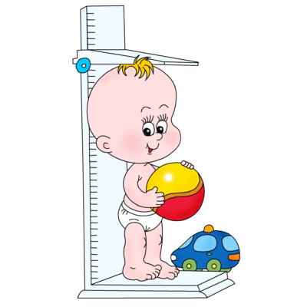
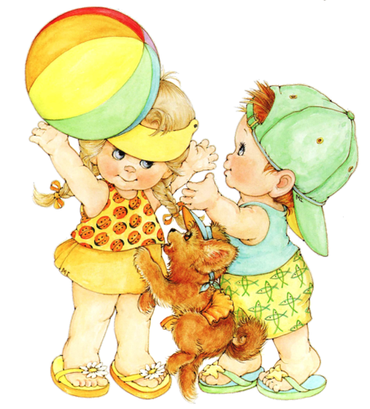
Возрастные особенности
Младшая группа
Начинают знакомить детей с формой, объемом, свойствами резинового мяча, учат играть с мячом. Прежде чем приступить к специальным упражнениям, малыш должен научиться брать, держать и переносить мяч двумя руками и одной рукой. Главное в работе с мячом для малышей – обеспечить возможность произвольно упражняться в действиях с мячами, чтобы у них появилась непринужденность в движениях (держать мяч, брать, класть, переносить).
Средняя группа
Возможности ребенка в бросании и ловле предметов повышаются в связи с увеличением физической силы, развитием координации движений и глазомера. Дети приучаются отталкивать мяч симметрично обеими руками, придавая ему нужное направление движения. Важно научить ребенка регулировать силу отталкивания: отталкивать мяч не только сильно, но и слабо, не отпуская его далеко от рук. Следует учить детей правильно ловить мяч, бросать мяч из-за головы двумя руками
Старшая и подготовительная группы
навыки катания детей получают дальнейшее развитие. Разнообразнее и сложнее становятся упражнения в бросании и ловле мяча. Дети должны иметь разносторонние навыки владения мячом. Они должны уметь его ловко принимать, непринужденно держать, быстро и точно передавать в разных направлениях. Много времени надо уделять упражнениям в бросании и ловле мяча индивидуально, в парах, по кругу, в кругах с водящими.

Slide 9
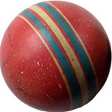
Школа мяча
Система упражнений, подобранных и выполняемых в определенном порядке.
Упражнения могут быть простыми и более сложными., подбирают в соответствии с умениями и навыками детей владеть мячом.
Первая группа упражнений: 1) Бросить мяч вверх и поймать двумя руками. 2) Бросить мяч вверх и поймать одной правой рукой. 3) Бросить мяч вверх и поймать одной левой рукой. 4) Ударить мяч о землю и поймать двумя руками 5) Ударить мяч о землю и поймать одной правой рукой. 6) Ударить мяч о землю и поймать одной левой рукой. Если ребенок, выполняя упражнения, уронит мяч, он передает его другому играющему и ждет своей очереди. Если же выполнит все эти упражнения, то повторяет их, но с хлопками.
Вторая группа упражнений (у стены):
1)Ударить мяч о стену и поймать двумя руками. 2)Ударить мяч о стену и поймать одной рукой. 3)Ударить мяч о стену и поймать одной левой рукой. 4)Ударить мяч о стену; после того как он упадет на землю и отскочит, поймать его двумя руками. 5)Ударить мяч о стену; после того, как он упадет и отскочит, поймать его одной правой, затем
левой рукой. Все эти упражнения могут выполняться с хлопками. Третья группа упражнений: 1)Ударить мяч одной, а поймать двумя руками. 2)Ударить мяч о стену, бросив из-за спины, и поймать. 3)Ударить мяч о стену, бросив из-за головы, и поймать. 4)Ударить мяч о стену, бросив из-под ноги, и поймать. 5)Ударить мяч о стену, повернуться на 360° и, после того как он упадет на пол и
отскочит, поймать его. Можно предложить детям выполнять эти упражнения с хлопками, а также ловить мяч правой и левой рукой.

Slide 10
Традиционные приемы игры в мяч в народных играх- забавах
(М.Ф.Литвинова «Русские народные подвижные игры»)
Для того чтобы успешно освоить подвижные игры с мячом, дети должны хорошо овладеть основными приемами в игры мяч, которые часто упоминаются в русских народных играх-забавах
Свечки - подбросить мяч вверх сначала невысоко и поймать его. Затем бросить выше, следом – еще выше.
Поднебески- подбросить мяч вверх, поймать с отскока от земли
Гвозди ковать – отбивать мяч одной рукой о землю.
Вертушки-перевертушки – положить мяч на ладонь , слегка подбросить его, руку повернуть тыльной стороной и так отбить мяч вверх, а затем поймать его.
Первыши-водокачи – ударить мяч в стену, потом поймать его с отскока от стены
Зайца гонять – бросить мяч о землю так, чтобы он ударился о стенку и поймать его с отскока от стены.
Пришлепы – ударить мяч о стену, отскочивший от стены мяч ударить ладонью так, чтобы он опять ударился об стену, после чего его поймать
Галки, вороны, зеваки- встать спиной к стене, откинуть голову так, чтобы она касалась стены. Из этого положения ударить мяч о стену и затем поймать его.
Одноручье – подбросить мяч вверх левой рукой и поймать его левой рукой, затем также правой рукой.
Ручки – опереться о стену левой рукой, правой рукой ударить мяч из-под левой
руки, поймать двумя руками. Затем так же но опереться правой рукой.

Slide 11
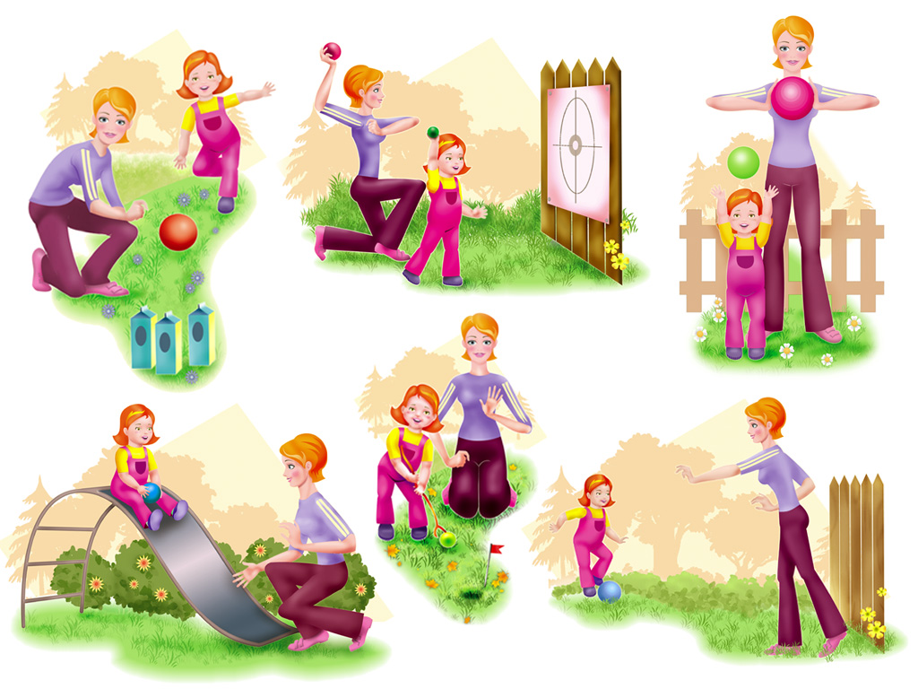
Галки, вороны, зеваки- встать спиной к стене, откинуть голову так, чтобы она касалась стены. Из этого положения ударить мяч о стену и затем поймать его.
Одноручье – подбросить мяч вверх левой рукой и поймать его левой рукой, затем также правой рукой.
Ручки – опереться о стену левой рукой, правой рукой ударить мяч из-под левой руки, поймать двумя руками. Затем так же но опереться правой рукой.
Через ножку – упереться в стену левой ногой, из под нее мяч ударить об стену, затем поймать его двумя руками. Потом так же, но упереться правой ногой.
В ладошки – ударить мячом в стену, хлопнуть в ладоши и поймать мяч.
По коленям - ударит мячом о стену, хлопнуть ладонями по коленам и поймать мяч.
Нитки наматываешь - ударить мячом о стену, сделать быстрое движение «наматывание ниток» и поймать мяч.
С одеванием - ударить мячом о стену, сделать быстрое движение «при надевании шапки», поймать мяч. Затем также, но одеть сапог и т.д.

Slide 12
Литература

Slide 13
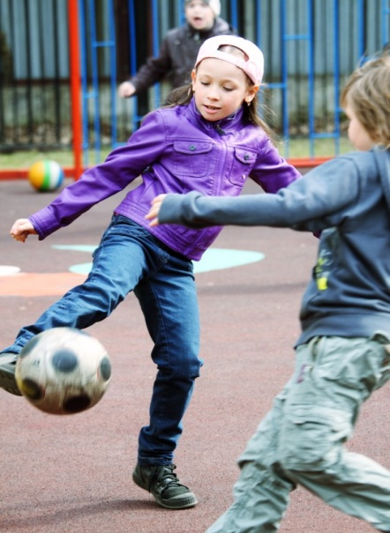
Дополнительный материал
Игры с мячом
Игр с мячом великое множество … Представляю немного игр с мячом. Являясь одной из самых древних и простых игрушек, мяч позволяет ребенку максимально проявлять свою фантазию и воображение, придумывая все новые и новые вариации игр.
Игры с мячом полезны в любом возрасте
«Мой веселый звонкий мяч»
(для детей младшего дошкольного возраста)
Цель. Учить детей подпрыгивать на двух ногах, внимательно слушать текст и убегать только тогда, когда будут произнесены последние слова.
Описание. Дети сидят на стульях в одной стороне комнаты или площадки. Воспитатель перед ними на некотором расстоянии и выполняет упражнения с мячом; он показывает детям, как легко и высоко прыгает мяч, если отбивать его рукой, и при этом приговаривает:
«Мой веселый звонкий мяч,
Ты куда помчался вскачь?
Красный, желтый, голубой,
Не угнаться за тобой!».
Затем воспитатель вызывает 2 – 3 детей, предлагает им попрыгать одновременно с мячом и повторяет упражнение, сопровождая его словами. Закончив, он произносит: «Сейчас догоню!» Малыши перестают прыгать и убегают от воспитателя, который делает вид, что ловит их.
Методические указания.
Последний раз можно предложить быть мячиками всем детям одновременно. Воспитатель должен производить движения и произносить текст в быстром темпе, соответствующем прыжкам детей.

Slide 14
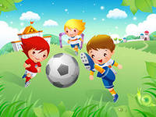
Игры народов мира
Русская народная игра: «Мячом в цель»
Эта игра хорошо развивает меткость. Нужно иметь несколько теннисных мячей и больших щитов - мишеней. На фанерных щитах можно изобразить различных отрицательных персонажей из русских сказок: "Бабу-Ягу", "Змея-Горыныча" и других. В мишенях делаются отверстия, в которые нужно попасть мячами. Каждому участнику команды дается право на три броска в цель. Побеждает команда, у которой больше попаданий.
37 Игры народов мира
Татарская народная игра: «Мяч по кругу»
Играющие, образуя круг, садятся. Водящий стоит за кругом с мячом, диаметр которого 15—25 см. По сигналу водящий бросает мяч одному из игроков, сидящих в кругу, а сам отходит. В это время мяч начинают перебрасывать по кругу от одного игрока к другому. Водящий бежит за мячом и старается поймать его на лету. Водящим становится тот игрок, от кого был пойман мяч.
Правила игры. Передача мяча выполняется путем броска с поворотом. Ловящий должен быть готов к приему мяча. При повторении игры мяч передается тому, кто остался вне игры.
Карельская народная игра: «Мяч»
Играющие делятся на две команды. Игроки одной команды рисуют для себя на площадке крепость — квадрат, каждая сторона которого равна пяти шагам. Игроки другой 'команды находятся в поле. Они подходят к крепости не ближе чем на пять шагов. У одного из нападающих в руках мяч. Он бросает его в защитников крепости. Тот, в кого попали, поднимает мячик и бросает его в наступающих, а те, в свою очередь, снова бросают мячик в защитников крепости. Промахнувшийся выбывает из игры.
Правила игры. Наступающие бросают мяч с определенного расстояния, не ближе. Они могут увертываться от мяча защитников только в пределах поля, а защитники — в пределах крепости.

Slide 15
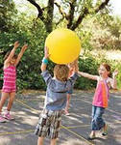
«Поймай мяч»
(для детей младшего дошкольного возраста)
Цель: Совершенствовать умение детей действовать с различными предметами; продолжать развивать умения прокатывать мячи и бросать их в определенном направлении двумя руками и одной рукой; учить попадать в цель, развивать глазомер, координацию движений, ловкость.
Ход игры: напротив ребенка на расстоянии 1,5 – 2 м от него становится воспитатель. Он бросает мяч ребенку, а тот возвращает его.
«Сборник игр к «Программе воспитания в детском саду»» /Е.Г. Батурина – М.: Просвещение, 1974 – с.39.
«ПЕРЕДАЙ МЯЧИК»
(для детей с 4 лет)
Сидя или стоя, играющие стараются, как можно быстрее, передать мячик, не уронив. Можно в максимально быстром темпе бросать мячик соседям. Можно, повернувшись спиной в круг и убрав руки за спину, передавать мяч. Кто уронил – выбывает.
Замечание: Усложнить упражнение можно, попросив детей закрыть глаза.
П/И: «ПЕРЕДАЙ МЯЧ»
Основное движение: Метание, бег.
Описание игры:
Дети передают мяч по кругу со словами:
«1,2,3 – мяч скорей беги,
4,5,6 – вот он, вот он здесь
7,8,9 – кто бросать умеет? Я!» .
Тот у кого на слово «Я» оказывается мяч выходит на середину круга и говорит:
«Раз, два, три – беги!»
Дети разбегаются в разные стороны. Водящий догоняет детей, бросая в них мяч. Тот в кого попали отходит в сторону, садится, ходит по обручу, по гимнастической палке или занимается на диске здоровья.

Slide 16
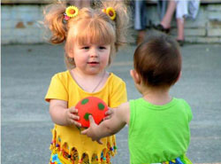
Художественная литература
Н. Радченко Мой веселый мячик Прыгает и скачет: Прыг-скок - в уголок, А потом обратно. Вок как мы вечерок
Е. Железновой: По мячу ладошкой бьём Дружно, весело вдвоём Мячик - мячик, мой дружок Звонкий, звонкий, звонкий бок По мячу ладошкой бьём Дружно, весело вдвоём Мяч бросаю и ловлю Я с мячом играть люблю Мячик, мамочка, не прячь Мне бросай обратно мяч Мяч бросаю и ловлю Я с мячом играть люблю
Н. Зубарева Мяч под кресло закатился И лежит там, затаился. Как теперь в футбол играть? Чем голы мне забивать? Эй, довольно там валяться, Мне пора тренироваться! Вылезай-ка, хитрый мячик, Здесь тебя заждался мальчик! Я дружком тебя считал, Без тебя мне скучновато! Я бы сам тебя достал, Жаль, что ручки маловаты!
В.Берестов Бьют его, а он не злится. Он поет и веселится. Потому что без битья Нет для мячика житья
Е. Горбовская Что такое, что за шум? Скачет мячик: бум-бум-бум! Прыг-прыг-прыг и
скок-скок-скок, Укатился под кусток.
Е. Эрато По дорожкам сада, вскачь, Побежал упрямый мяч, И весёлою гурьбой Позвал ребят всех за собой. Сине-красные бока, К нему притронешься слегка,- Он земли коснётся, А в руки не даётся.
Т. Шотт Мяч большой и толстобокий, надувает мячик щёки. Ты не лопни от обиды, что бока всё время биты. Тренируется игрок, – подставляй небитый бок

Slide 17
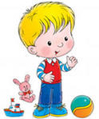
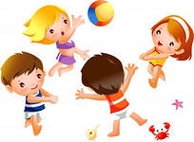
Мой веселый звонкий мяч, Ты куда помчался вскачь? Желтый, красный, голубой, Не угнаться за тобой. Я тебя ладошкой хлопал, Ты скакал и громко топал, А потом ты покатился И назад не воротился. Покатился в огород, Докатился до ворот, Подкатился под ворота, Добежал до поворота, Там попал под колесо, Лопнул, хлопнул, вот и все.
Песня
«МЯЧ»
Музыка И. Кропачева
стихи Ю. Богачева У меня огромный мяч, он всегда несется вскачь. Но гораздо интересней про него исполнить песню, А потом поддать ногой – ой – ой! У меня прекрасный мяч, и не нужен мне калач. Ни ватрушка, ни печенье, ни клубничное варенье, Мячик мой всегда со мной – ой – ой! У меня веселый мяч и поэтому не плачь, Даже если ветер дунет, распускать не стоит нюни, Мячик сам придет домой - ой- ой! У меня волшебный мяч, только ты его не прячь, Чтобы жадин было мало – стукни мячик, чем попало, Пусть летит он мне в живот – вот – вот – вот!
Физкультминутка «Мячики»
Девочки и мальчики прыгают, как мячики,
Ручками хлопают,
Ножками топают,
Глазками моргают,
После отдыхают.

Slide 18
Загадки о мяче
Бьют его рукой и палкой,
Никому его не жалко.
А за что беднягу бьют?
А за то, что он надут!
Стукнешь о стенку, а я отскочу.
Бросишь на землю, а я подскочу.
Я из ладоней в ладони лечу –
Смирно лежать я никак не хочу.
Лежу, забившись в уголок,
Пока сидишь ты с книгою.
Когда же кончится урок,
И я с тобой попрыгаю.
Я разноцветен и упруг,
Хоть не живой, а все же друг
Его пинают, а он не плачет!
Его бросают - назад скачет.
Упадёт - подскачет,
Ударишь - не плачет.
Ростом мал, да удал,
От меня ускакал.
Хоть надут он всегда
- С ним не скучно никогда.

Slide 19
Спасибо за внимание!

